Slide 1
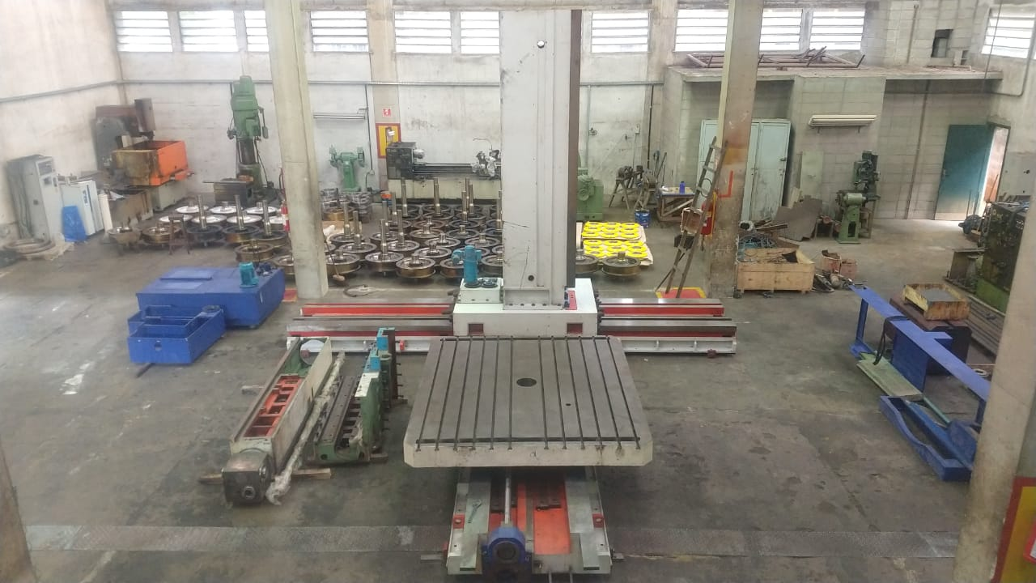
Fresadora Floor Type Hidrostática Lazzati CG29001

Slide 2
Especificações técnicas
Cursos
X 4000
Y 2400 (vertical)
Z 950
Mesa 2500 x 2200 curso V 1500
Admissível 20 Toneladas

Slide 3
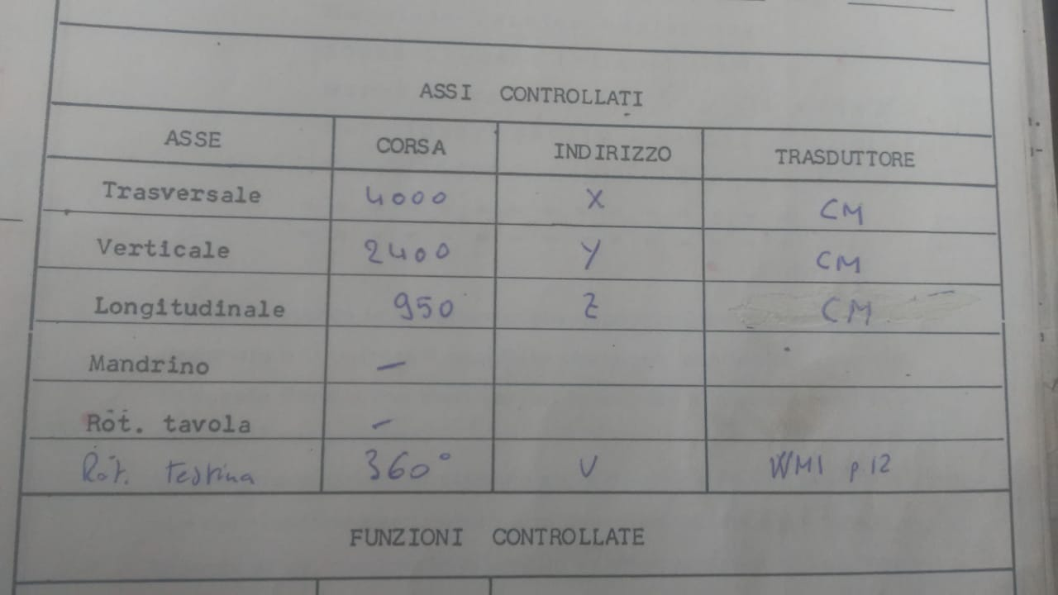
Especificações técnicas

Slide 4
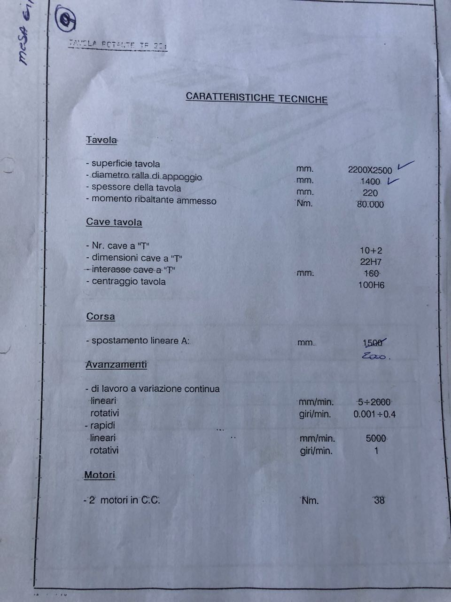
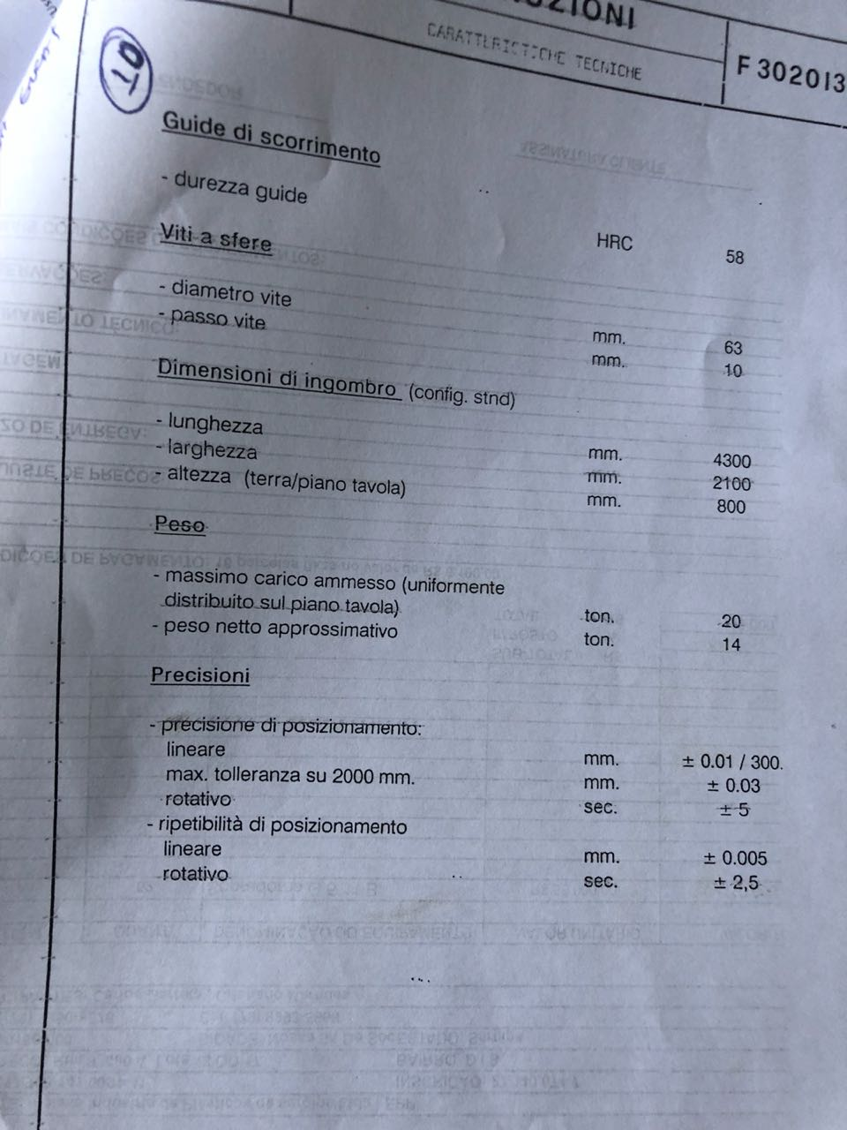
Especificações técnicas

Slide 5
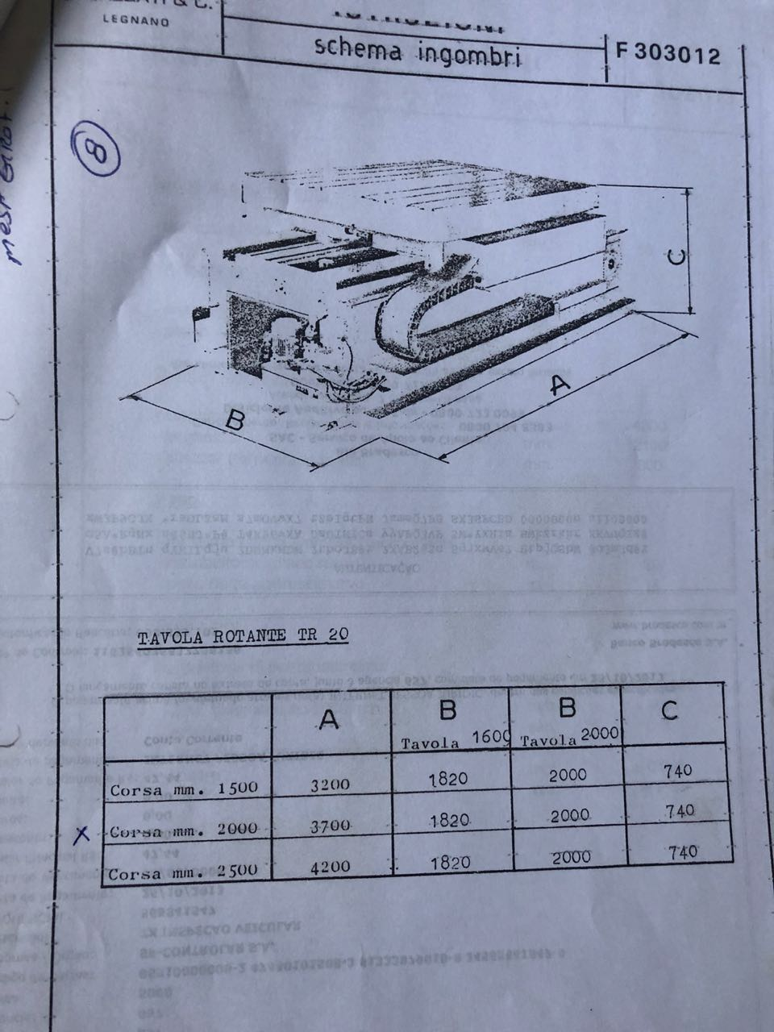
Especificações técnicas

Slide 6
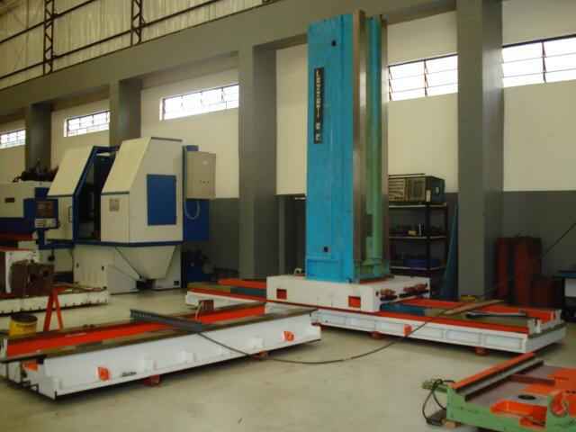
Etapas do Retrofit

Slide 7
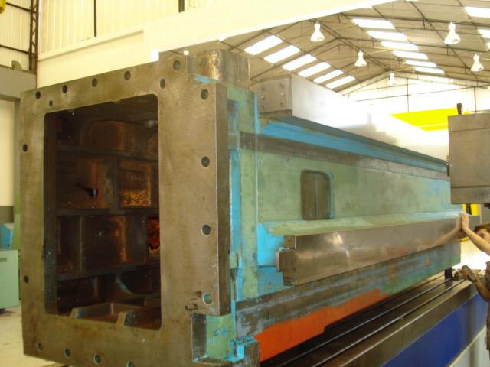
Etapas do Retrofit

Slide 8
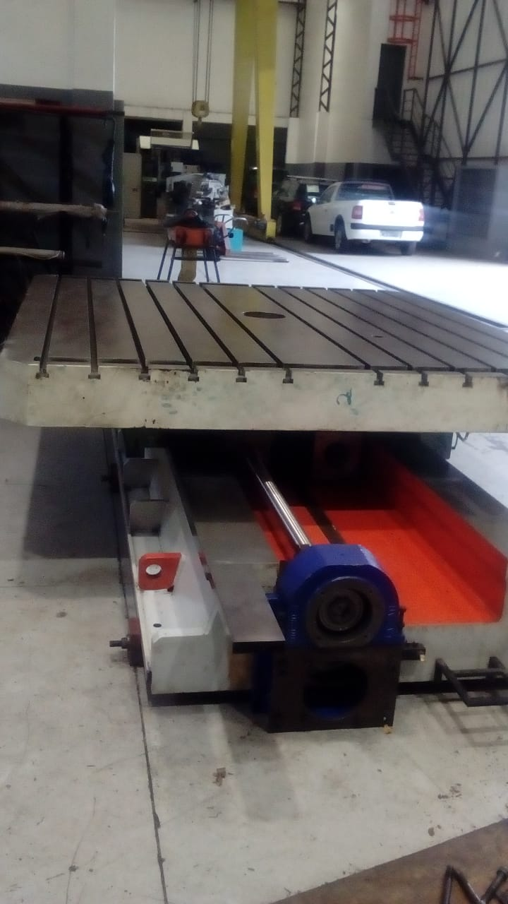
Etapas do Retrofit

Slide 9
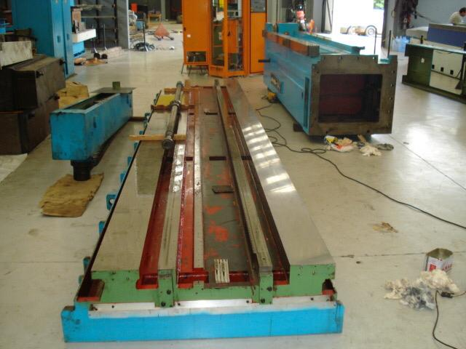
Etapas do Retrofit

Slide 10
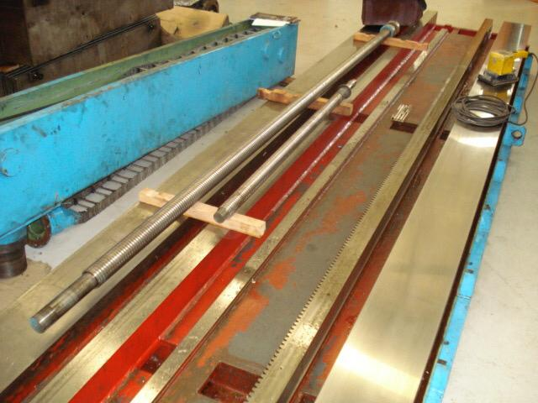
Etapas do Retrofit

Slide 11
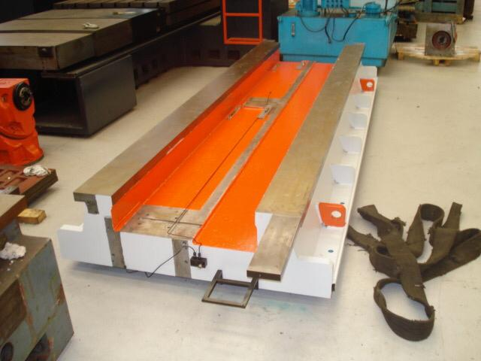
Etapas do Retrofit

Slide 12
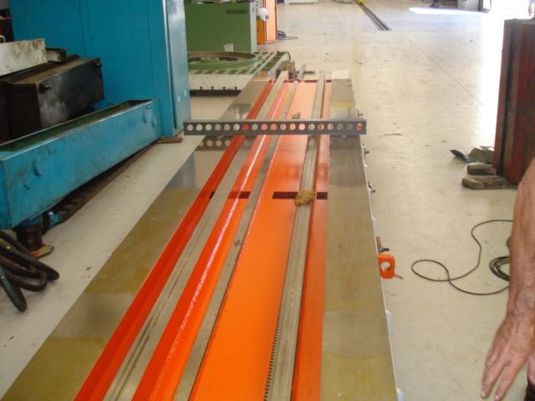
Etapas do Retrofit

Slide 13
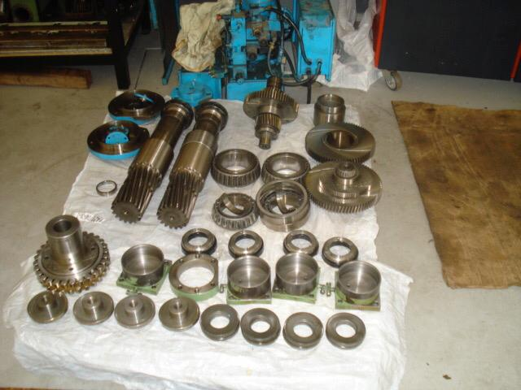
Etapas do Retrofit

Slide 14
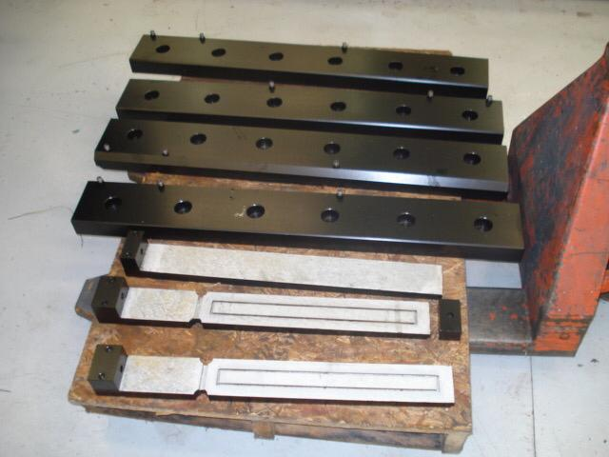
Etapas do Retrofit

Slide 15
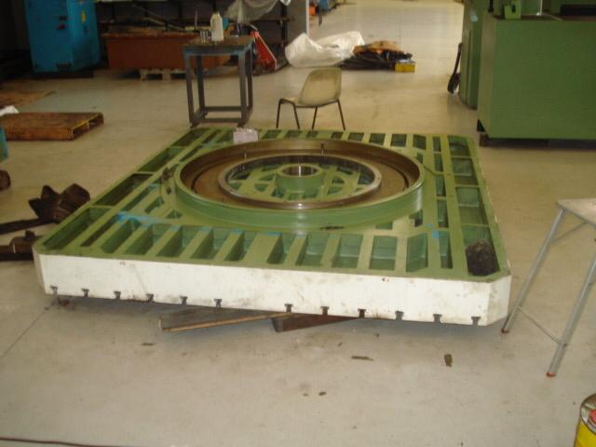
Etapas do Retrofit

Slide 16
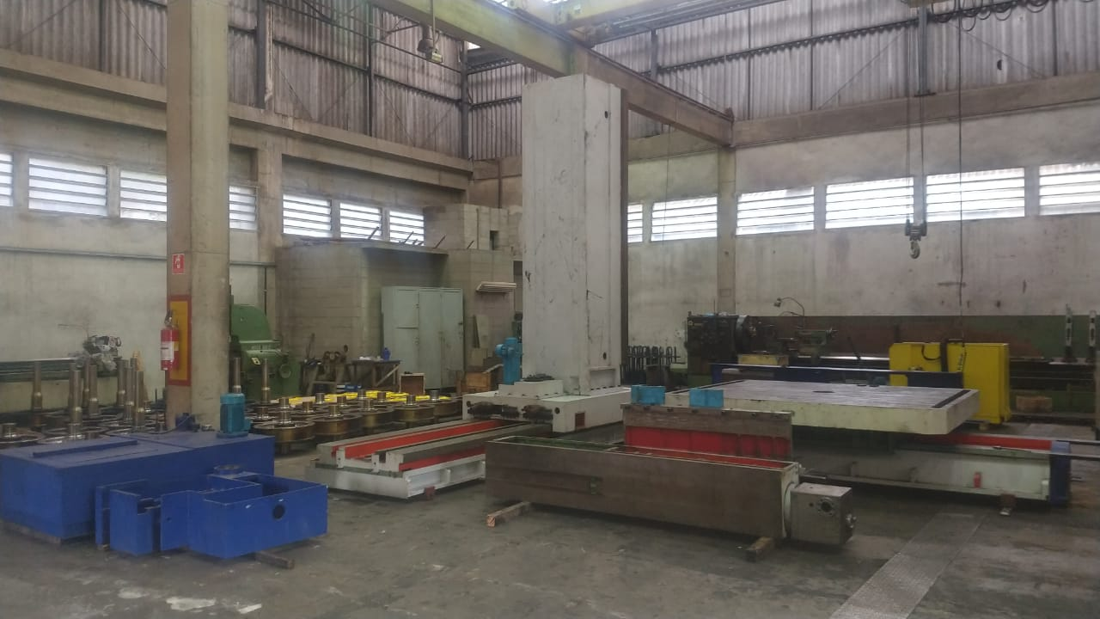
Etapas do Retrofit

Slide 17
Etapas do Retrofit

Slide 18
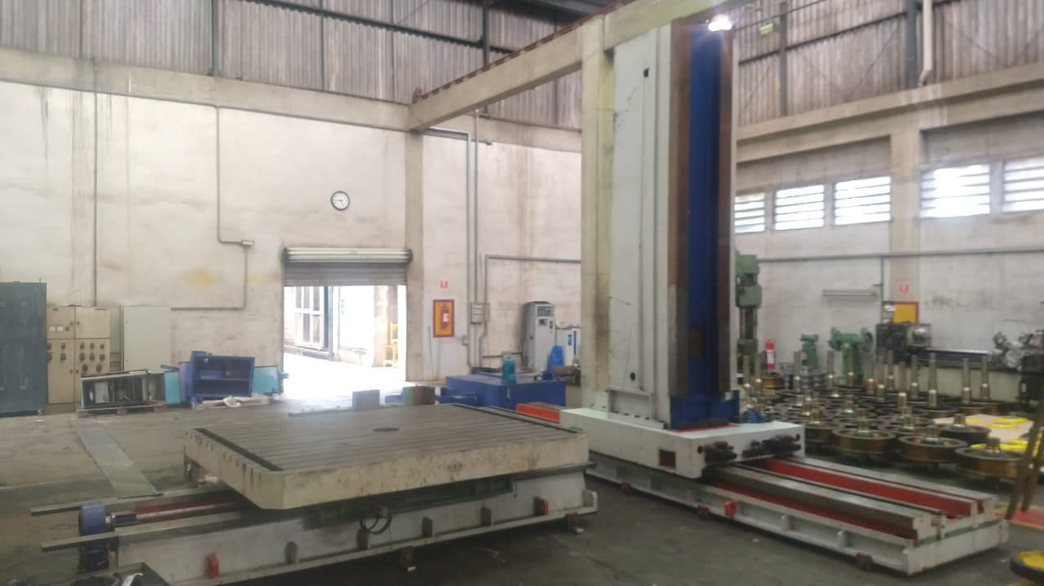
Etapas do Retrofit

